Slide 1
ANLATIM TÜRLERİ 5
ANI (HATIRA) – GÜNLÜK – YAZINSAL (EDEBİ) MEKTUP

Slide 2
Anı (Hatıra) (1)
Bir kimsenin yaşadığı, gördüğü, duyduğu ve belleğinde iz bırakmış olayları, geçmiş yaşantısından bir kesit içinde anlattığı yazılardır.
Anıların; gerçek yaşantıya dayandığı için içtenlikli bir dille, açık sözlülükle, doğrular ve gerçekler çarpıtılmadan yazılması beklenir.
Geçmişin anımsanması yoluyla yazıldığı için, yazanın bellek gücüne bağlı olarak anlatılanların bir kısmında atlamalar, siliklikler olabilir; ama kişinin düşleminden kaynaklanan ögeler bulunamaz.

Slide 3
Anı (Hatıra) (2)
Her kesimden, her meslekten kişiler anı yazabilir.
Bunun çeşitli nedenleri olabilir: yaşanan bazı olayların, tanınan bazı kişilerin unutulmamasını sağlamak; bir gerçeği ortaya koymaya çalışmak; geçmişle hesaplaşmak; geçmişi yeniden yaşamayı istemek; itiraf etme gereksinimi duyduğu bir olayı anlatıp rahatlamak; yazma alışkanlığını böyle bir örnekle de sürdürmek; görgü ve deneyimini gelecek kuşaklara aktararak onların bundan yararlanacağını ummak…

Slide 4
Anı (Hatıra) (3)
Yazan kişilerin mesleğine, anlattıklarının içeriğine göre anılar türlere ayrılabilir: siyasal ve askerî anılar, dışişleriyle ilgili anılar, cezaevi anıları, edebiyat ve sanat konularıyla ilgili anılar, basın anıları, eğitim-öğretim anıları…
Bunlar, kişinin yaşamına olduğu kadar o dönemin koşullarına, toplum yapısına, yaşantı biçimine ilişkin ipuçları verir.

Slide 5
Anı (Hatıra) (4)
Toplumda önemli görev ve konumlarda bulunmuş devlet adamı, politikacı, sanatçı, bilim adamı gibi kişilerin yazdığı anılar; daha geniş kitleleri ilgilendiren konuları da kapsar.
Bunlar, çoğu bakımdan, ilgili oldukları tarihsel döneme ışık tutarak yeterince bilinmeyen ya da yeterince aydınlanmamış konuların gün yüzüne çıkmasına yardımcı olur.
Anıların türüne ve niteliğine göre, birtakım belge ve tanıklıklarla desteklenmesi de mümkündür.

Slide 6
Anı (Hatıra) (5)
Bu türün dünya edebiyatındaki ilk örneği, eski Yunan’da MÖ 427-355 yılları arasında yaşamış olan Ksenophon’un Anabasis adlı eseridir.
Türk edebiyatında ise, Babür İmparatorluğu’nun kurucusu Babür Şah (1483-1530) tarafından yazılmış olan Babürname, anı türünün ilk örneğidir.

Slide 7
Anı (Hatıra) (6)
Türün modern yazarlarından bazıları şunlardır: Ahmet Rasim (Muharrir, Şair, Edip), Ahmet İhsan Tokgöz (Matbuat Hatıralarım), Halit Ziya Uşaklıgil (Kırk Yıl), Hüseyin Cahit Yalçın (Kavgalarım), Halide Edip Adıvar (Türkün Ateşle İmtihanı), Refik Halit Karay (Üç Nesil - Üç Hayat), Yahya Kemal Beyatlı (Siyasi ve Edebi Portreler), Yakup Kadri Karaosmanoğlu (Gençlik ve Edebiyat Hatıraları), Abdülhak Şinasi Hisar (Boğaziçi Yalıları), Halit Fahri Ozansoy (Edebiyatçılarımız Geçiyor), Ali Fuat Cebesoy (Siyasi Hatıralar), Yusuf Ziya Ortaç (Bizim Yokuş, Portreler), Halikarnas Balıkçısı (Mavi Sürgün), Samet Ağaoğlu (Aşina Yüzler), Cahit Irgat (Çok Yaşasın Ölüler), Hasan İzzettin Dinamo (II. Dünya Savaşından Edebiyat Anıları), Samim Kocagöz (Bu da Geçti Yahu), Sevinç Çokum (Hevenk – Kayıp), Aziz Nesin (Böyle Gelmiş Böyle Gitmez), Oktay Akbal (Şair Dostlarım), Sevgi Soysal (Yıldırım Bölge Kadınlar Koğuşu), Erhan Bener (Bürokratlar, Arabalarım), Mina Urgan (Bir Dinozorun Anıları)…

Slide 8
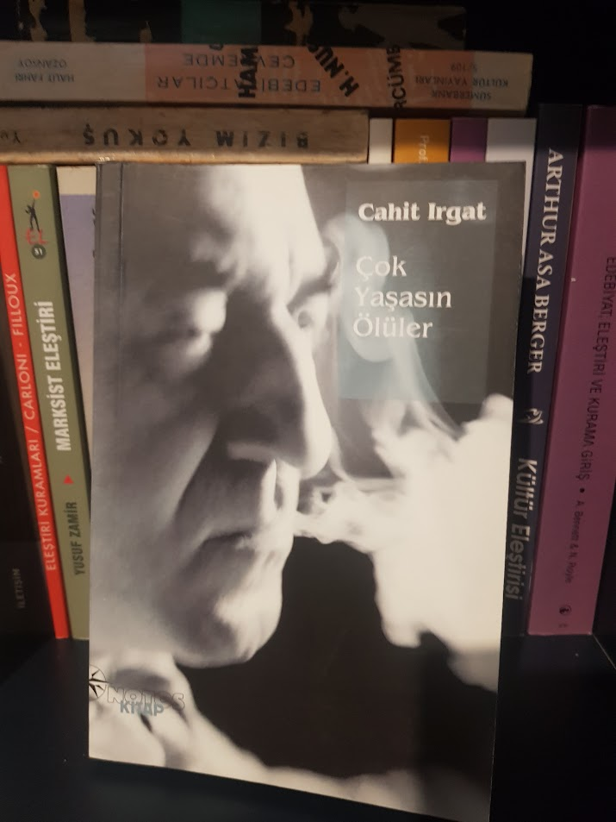
Anı (Hatıra) (7)

Slide 9
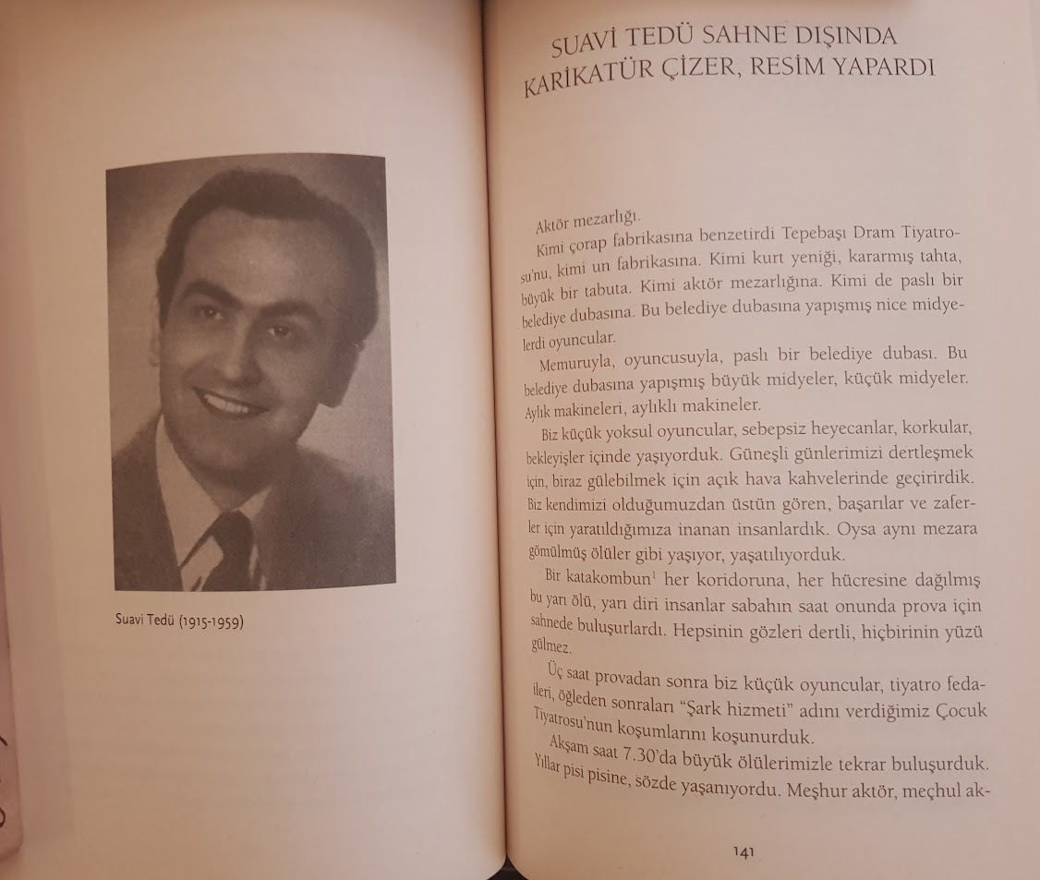
Anı (Hatıra) (8) - ÇOK YAŞASIN ÖLÜLER I

Slide 10
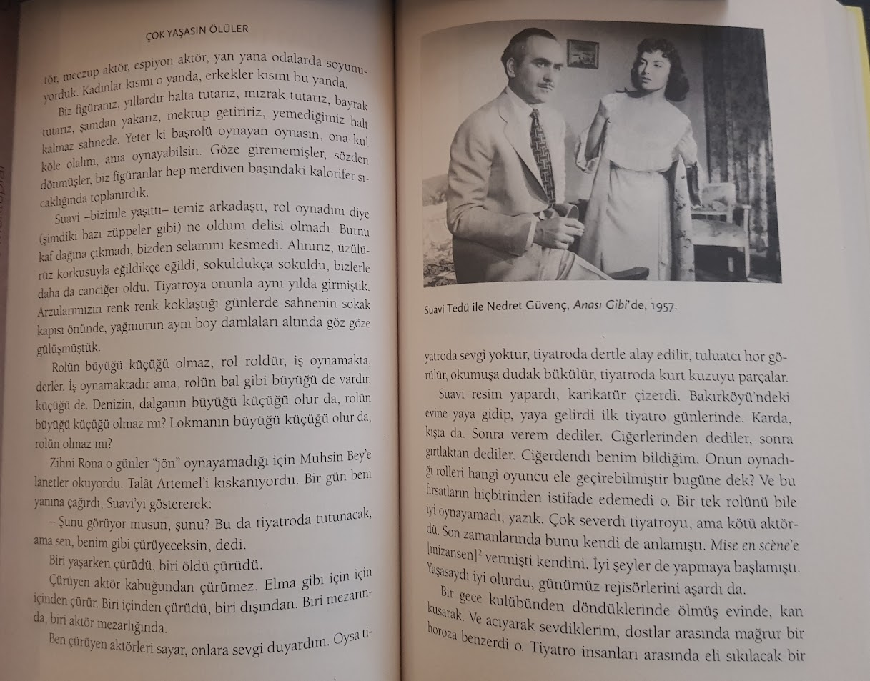
Anı (Hatıra) (8) - ÇOK YAŞASIN ÖLÜLER II

Slide 11
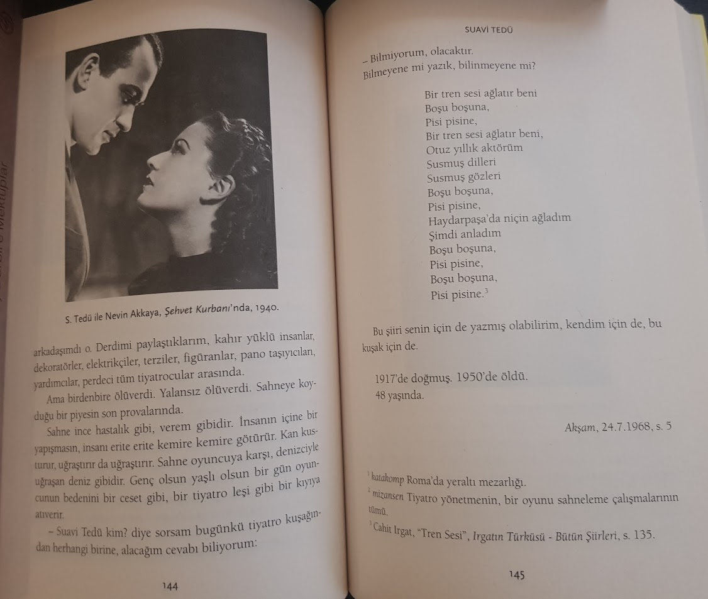
Anı (Hatıra) (8) - ÇOK YAŞASIN ÖLÜLER III

Slide 12
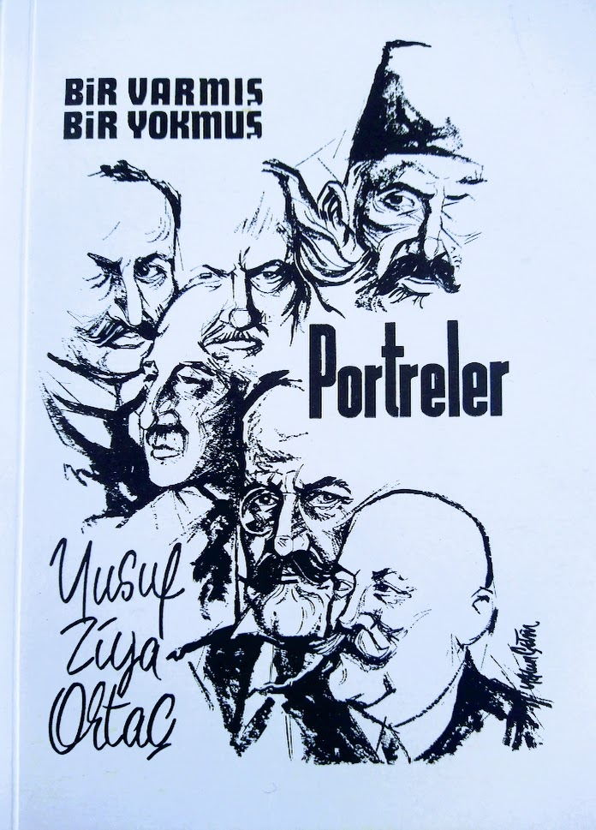
Anı (Hatıra) (9)

Slide 13
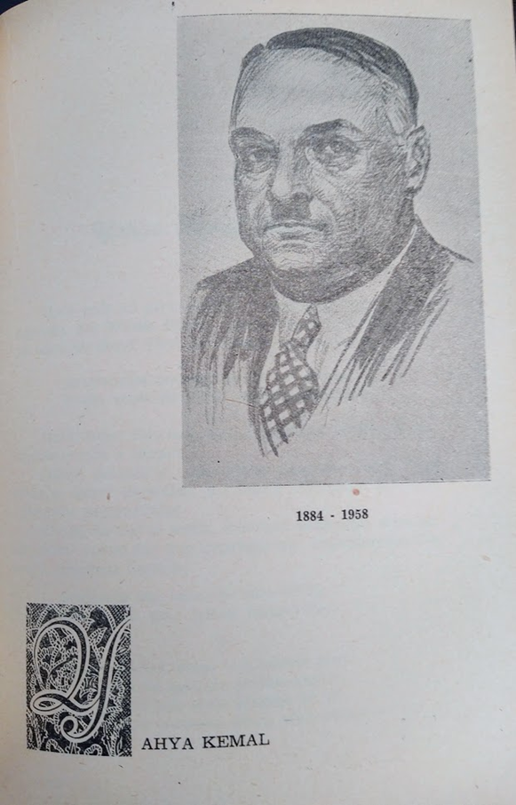
Anı (Hatıra) (10)

Slide 14
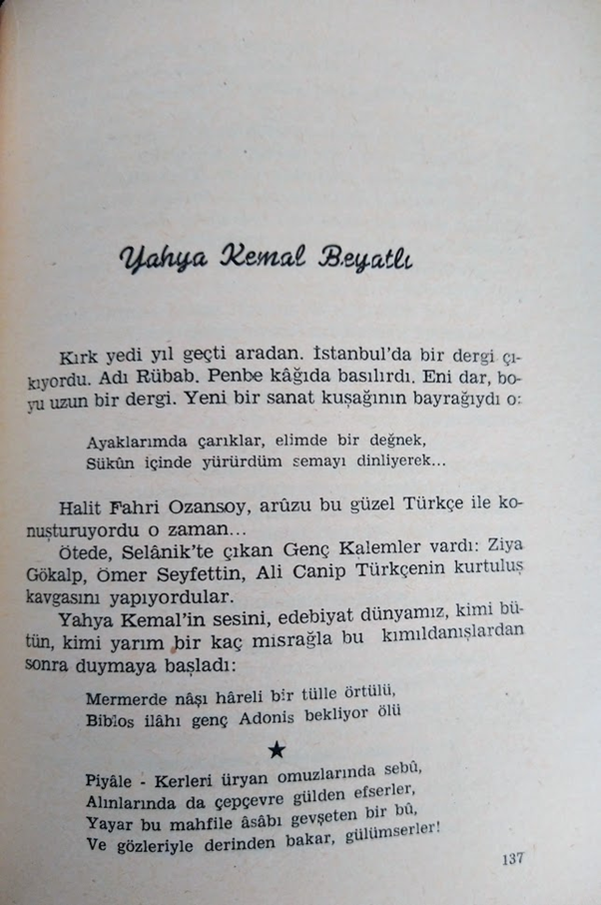
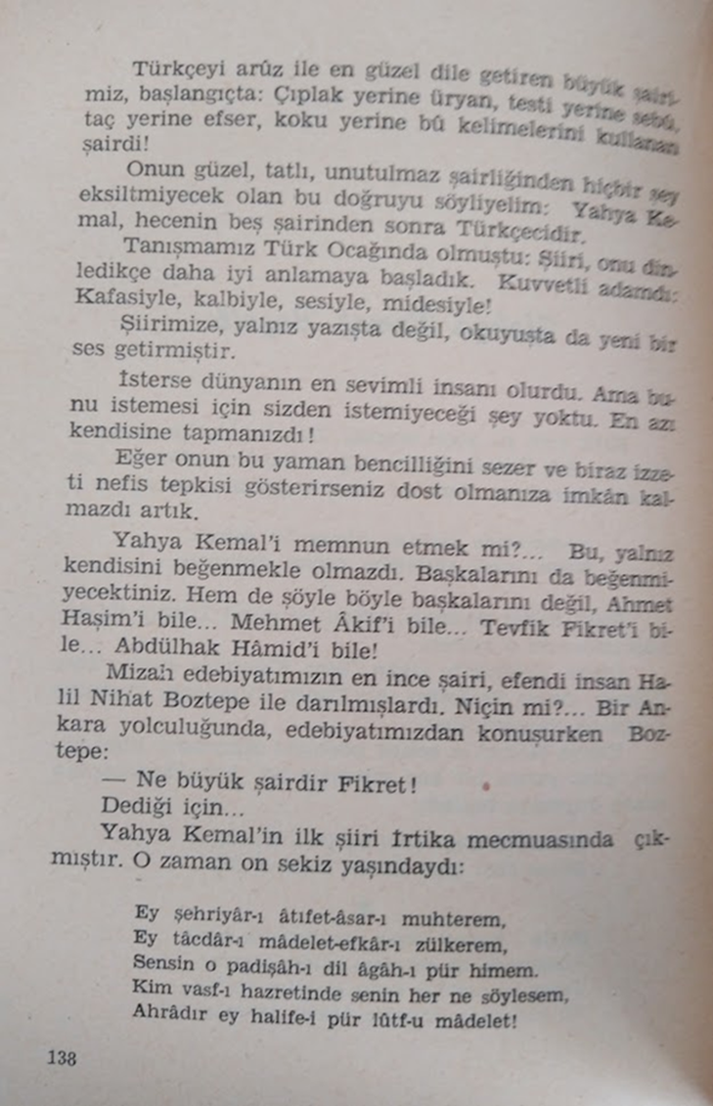

Slide 15
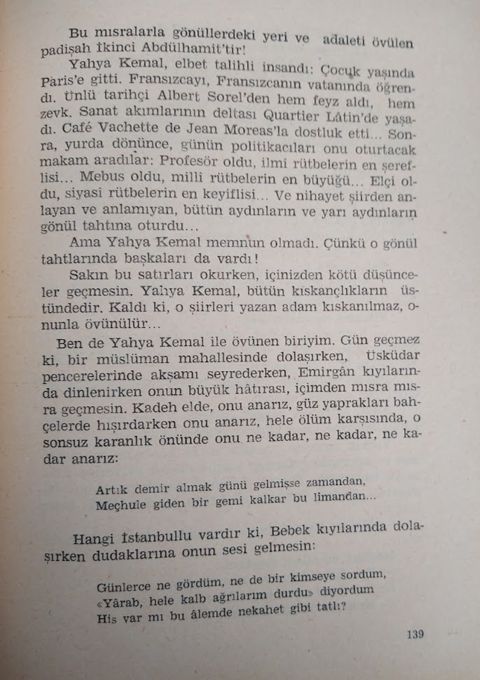
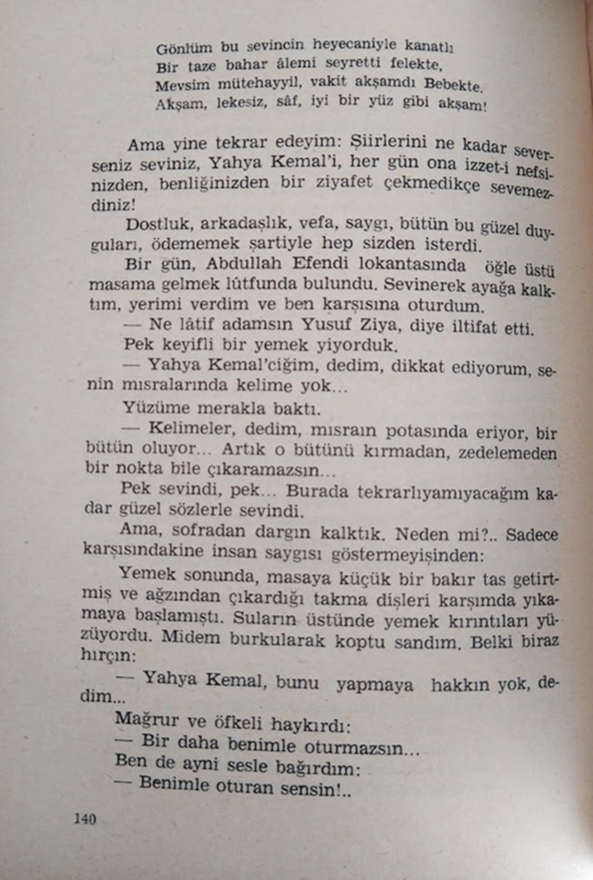

Slide 16
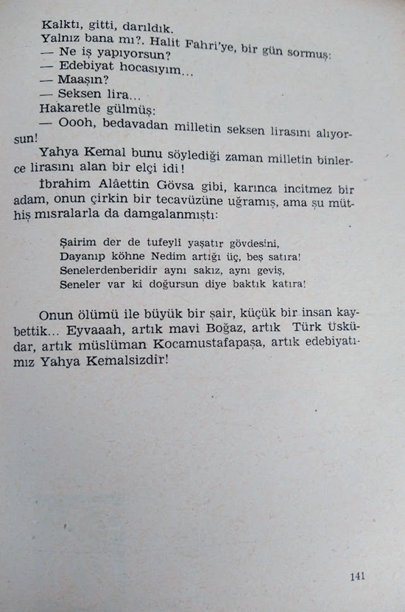

Slide 17
Günlük (1)
Kişinin gün içinde yaşayıp kayda değer bulduğu olay ve durumlarla gözlem, izlenim, duygu, düşünce ve hayallerini tarih belirterek anlattığı yazılardır.
Bunlar, her gün kayda geçirilebileceği gibi belirli aralıklarla da yazıya dökülebilir.
Ayrıca günlük, belirli bir dönem için de ömür boyu da tutulabilir.
Günlük, bir bakıma kişinin kendi kendine konuşmaları gibidir.
Yaşantısını sıcağı sıcağına yazıya aktarırken, iç dünya ile dış dünya arasındaki gidip gelmeleri bu konuşmanın akışı içinde gerçekleşir.
Bu, günlükteki anlatıma samimiyet kazandıran durumlardan biridir.

Slide 18
Günlük (2)
Günlükler; yazan kişinin mesleğine, konumuna, kişiliğine, günlük tutma niyetine göre bazı özellikler taşır. Bu bakımdan, genel olarak iki açıdan değerlendirilir:
İçe dönük günlükler: Kişinin kendi kendisiyle baş başa kalma, içini dökme, sırlarını paylaşma gibi gereksinimlerinin ve bunlara ilişkin dışavurumlarının ağır bastığı günlüklerdir. Kendisini güvende hissettiği bir alanda dertlerini, yakınmalarını, beklentilerini, hayallerini dile getirir gibidir. Bu günlükler, yayımlanacağı hesaba katılarak tutulmaya başlanmaz.

Slide 19
Günlük (3)
Dışa dönük günlükler: Bu tür günlüklerde, dış dünyaya yönelik dikkat ön plandadır. Kişi; yaşadığı dönem ve toplumda olup bitenlere, ilgi ya da uğraşı alanındaki kişi ve etkinliklere, politik gelişmelere, ekonomik koşullara, insani durumlara ilişkin izlenim ve tutumunu ortaya koyar. Dolayısıyla bu günlükler, belge özelliği de taşırlar. Bütünüyle ya da bazı bölümlerinin yayımlanacağı düşünülerek tutulan günlüklerdir. Sanatçı, bilim adamı, devlet adamı, politikacı gibi kişilerin günlükleri genellikle bu gruba girer.

Slide 20
Günlük (4)
Günlük, ilk kez Romalılarca tutulmuştur. Daha çok resmî işlemlerle ilgili notları içeren bu günlüklerin ve sonraki benzerlerinin edebî bakımdan bir değeri yoktur.
Günlüğün edebî bir değer kazanmaya başlaması, İngiliz kraliçesine yakınlığıyla bilinen romancı Fanny Burney’in (1768-1840); tanık olduğu saray dedikoduları ve buna bağlı olayları, kendi duygu ve izlenimlerini katarak aktardığı günlükleriyle olmuştur.

Slide 21
Günlük (5)
Edebî nitelikli günlüğün Türk edebiyatındaki ilk örneği, Direktör Ali Bey’in Seyahat Jurnali (1867) adlı eseridir. Günlük türünde verdiği örneklerle anılabilecek yazarlar arasında Nurullah Ataç (Günce), Salâh Birsel (Yaşlılık Günlüğü), Ahmet Hamdi Tanpınar (Günlüklerin Işığında Tanpınar’la Başbaşa), Oktay Akbal (Anılarda Görmek, Geçmişin Kuşları), Cemil Meriç (Jurnal I-II), Tomris Uyar (Gündökümü-Bir Uyumsuzun Notları I-II), Cemal Süreya (Günler), İlhan Berk (El Yazılarına Vuruyor Güneş), Oğuz Atay (Günlük), Hilmi Yavuz (Geçmiş Yaz Defterleri), Aziz Nesin (Mum Hala), Fethi Naci (Eleştiri Günlüğü), Adalet Ağaoğlu (Damla Damla Günler), Enis Batur (Pasaport Damgaları) gibi isimleri sayabiliriz.

Slide 22
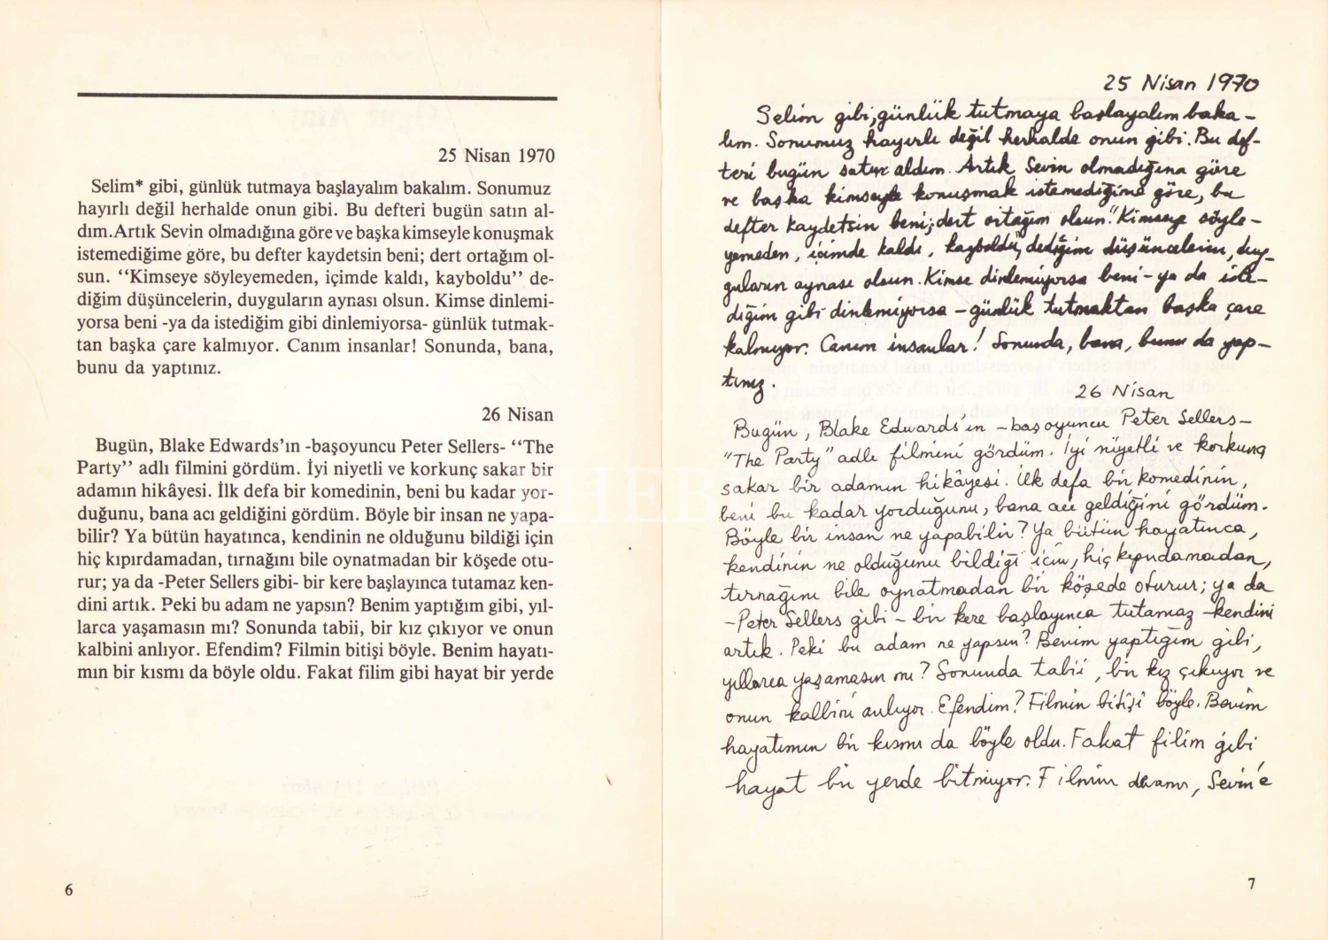
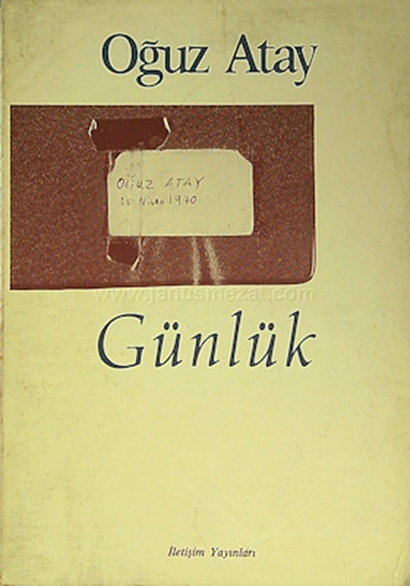
Günlük (6) – İçe Dönük Günlük Örneği

Slide 23
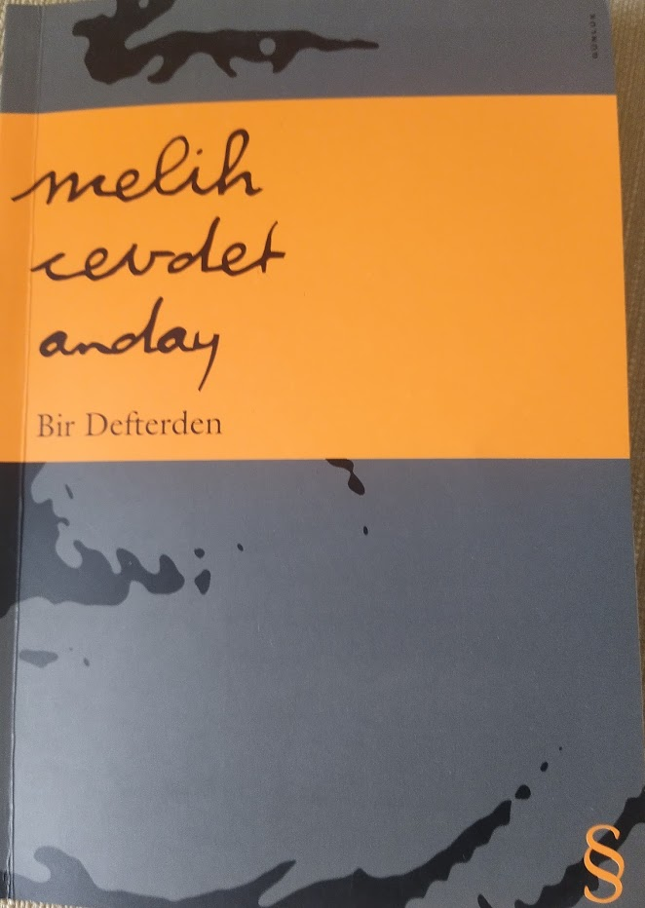
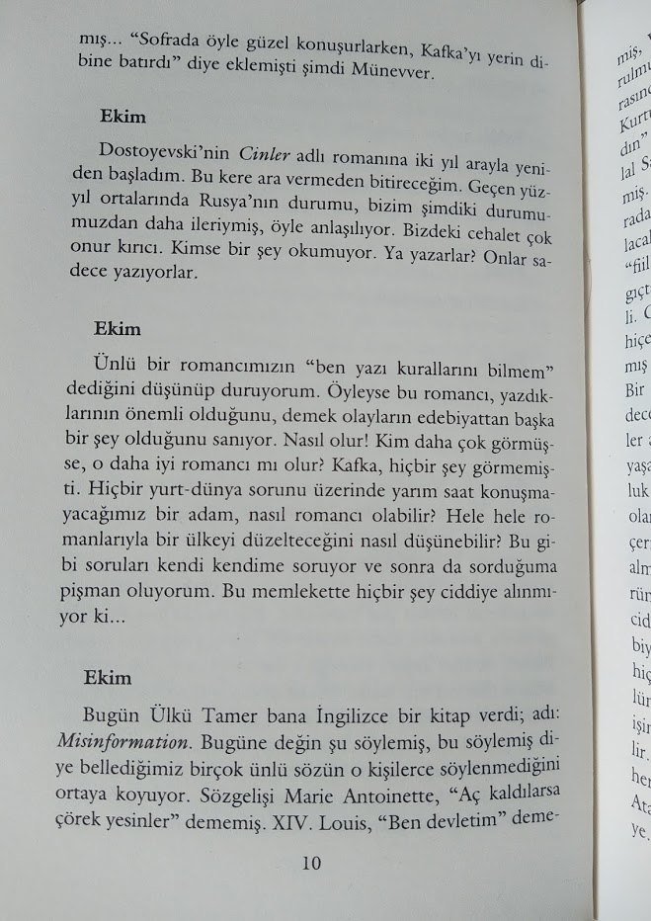
Günlük (7) – İçe Dönük Günlük Örneği

Slide 24
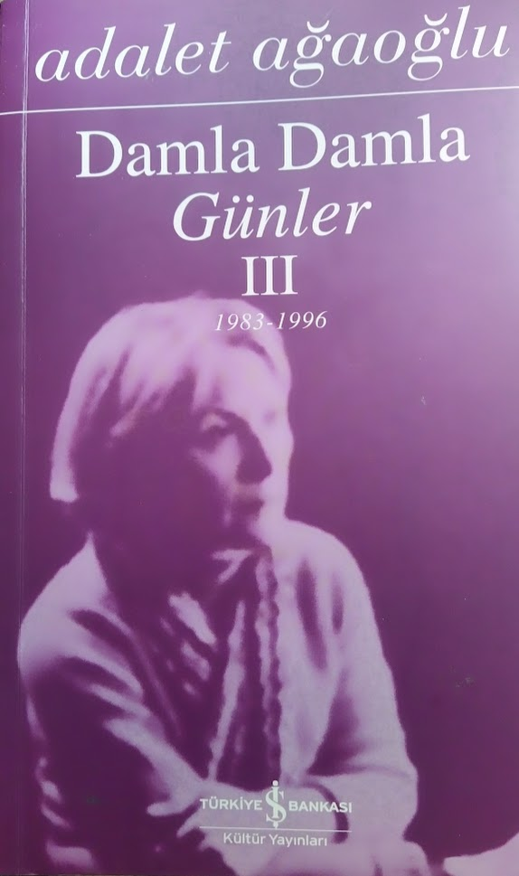
Günlük (7)

Slide 25
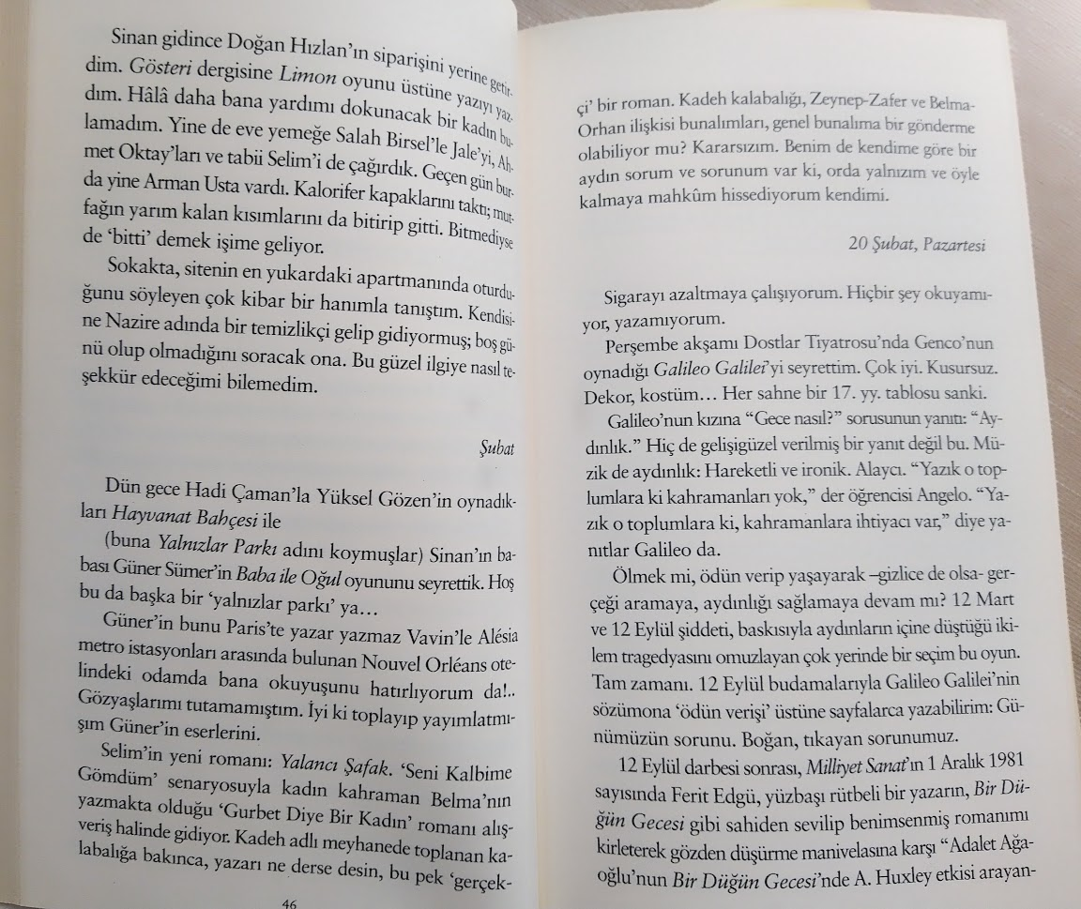
Günlük (8)

Slide 26
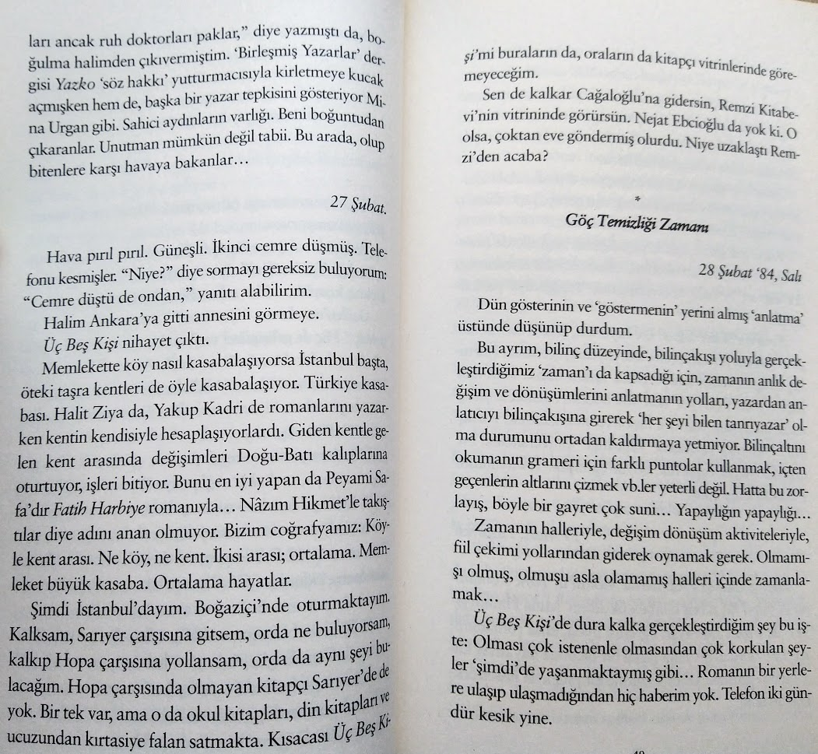
Günlük (9)

Slide 27
EdebÎ Mektup (1)
Uzakta bulunan biriyle haberleşmek, onunla yazılı iletişimde bulunmak için başvurulan bir yol olan mektup, kendi içinde türlere ayrılır. Bunlardan biri olan “edebî (yazınsal) mektup,” kısaca, sanat değeri taşıyan mektup olarak tanımlanabilir.

Slide 28
EdebÎ Mektup (2)
Yazarların, şairlerin birbirlerine yazdıkları mektuplar bu türdendir. Bunların yazılış amacı; hâl hatır sorma, dilek ve temennilerini iletme, bir haberi ulaştırma gibi günlük iletişim nedenleriyle sınırlandırılamaz. Elbette edebî mektuplar da mektubun kendine özgü sıcaklığı içinde yer yer bu yönde ifadeler taşıyabilir; ama onun asıl ayırıcı özelliği, konusu ve dili bakımından edebî bir nitelik taşımasıdır.

Slide 29
EdebÎ Mektup (3)
Yazarların, şairlerin birbirlerine yazdıkları mektuplar bu türdendir. Bunların yazılış amacı; hâl hatır sorma, dilek ve temennilerini iletme, bir haberi ulaştırma gibi günlük iletişim nedenleriyle sınırlandırılamaz.
Elbette edebî mektuplar da mektubun kendine özgü sıcaklığı içinde yer yer bu yönde ifadeler taşıyabilir; ama onun asıl ayırıcı özelliği, konusu ve dili bakımından edebî bir nitelik taşımasıdır.

Slide 30
EdebÎ Mektup (4)
Edebî mektupların, bir kişiye hitaben başlamakla birlikte doğrudan gazete ya da dergi gibi süreli yayınlarda yayımlanmak üzere yazılanlarına açık mektup denir. Bu, bazen karşılıklı sürdürülen bir tartışma biçimini de alır.
Gerek dünya edebiyatında gerekse Türk edebiyatında, mektup biçiminde yazılan ya da bu türden yararlanılan pek çok roman, öykü ve şiir örneği vardır.
Ulaşılabilen en eski mektup örnekleri, Mısır firavunlarına ve Hitit krallarına aittir. Bir edebiyat türü hâline gelmesi ise Romalılar zamanında, Cicero ve Horatius’un mektuplarıyla olmuştur.

Slide 31
EdebÎ Mektup (5)
Türk edebiyatında bu türde pek çok eser vardır: Namık Kemal’in Mektupları, Ahmet Mithat Efendi (Fazıl ve Feylosof Kızım Fatma Aliye’ye Mektuplar), Muallim Naci (Mektuplarım), Abdülhak Hamit’in Mektupları, Ziya Gökalp (Limni ve Malta Mektupları), Cenap Şahabettin (Avrupa Mektupları), Yakup Kadri’den Hasan Âli Yücel’e Mektuplar, Yahya Kemal Beyatlı (Mektuplar Makaleler), Cahit Sıtkı Tarancı (Ziya’ya Mektuplar), Nâzım Hikmet (Kemal Tahir’e Cezaevinden Mektuplar), Mektuplarıyla Halikarnas Balıkçısı, Tanpınar’ın Mektupları, Cemal Süreya (On Üç Günün Mektupları), Aziz Nesin-Tahsin Saraç Mektuplaşmaları, Oktay Akbal’a Mektuplar, Ataol Behramoğlu-Nihat Behram (Yeniden Yaratılmanın Coşkusuyla Mektuplar), Ataol Behramoğlu-Metin Demirtaş (Şiirin Kanadında Mektuplar), Ataol Behramoğlu-İsmet Özel (Genç Bir Şairden Genç Bir Şaire), Leylim Leylim Ahmed Arif’ten Leyla Erbil’e Mektuplar, Türk Dili Mektup Özel Sayısı…

Slide 32
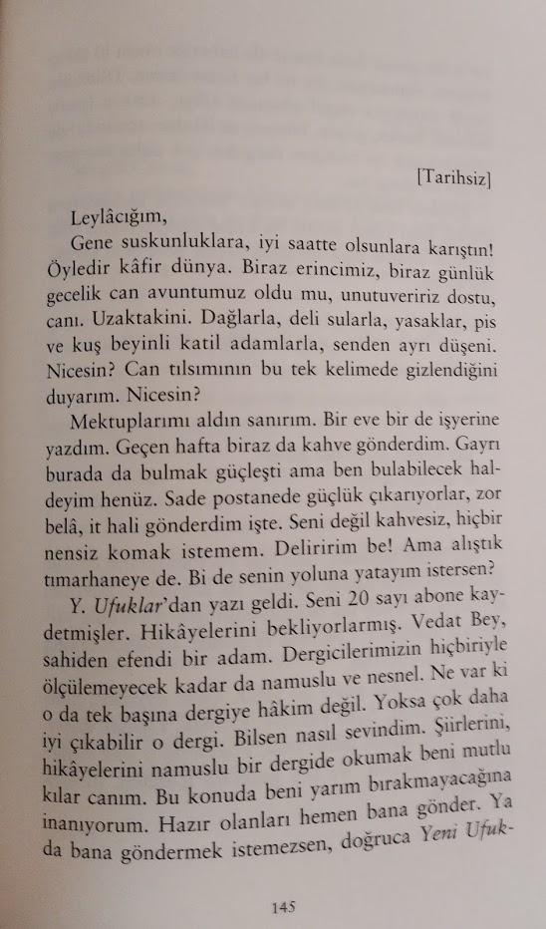
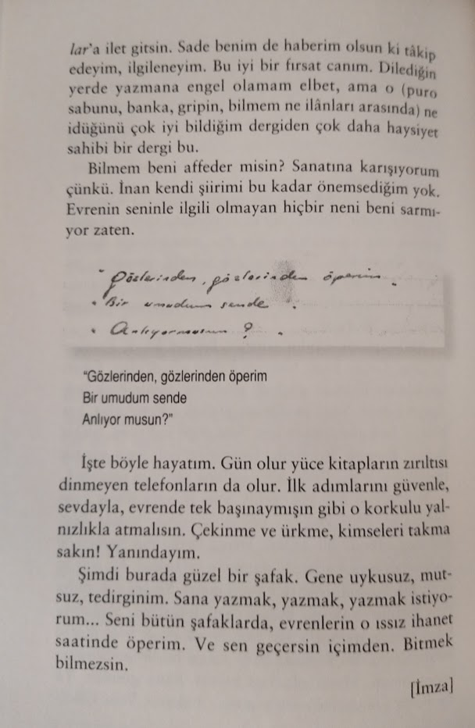
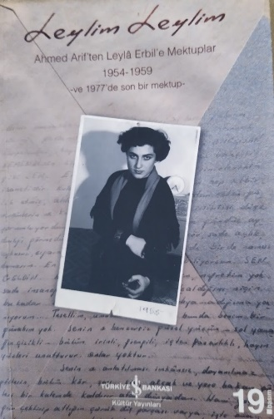
EdebÎ Mektup (6) - Örnek

Slide 33
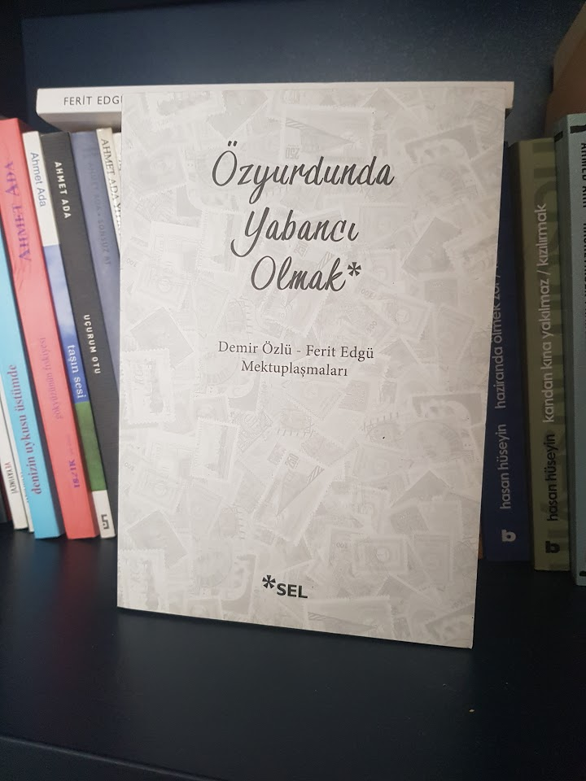
EdebÎ Mektup (7) - Örnek

Slide 34
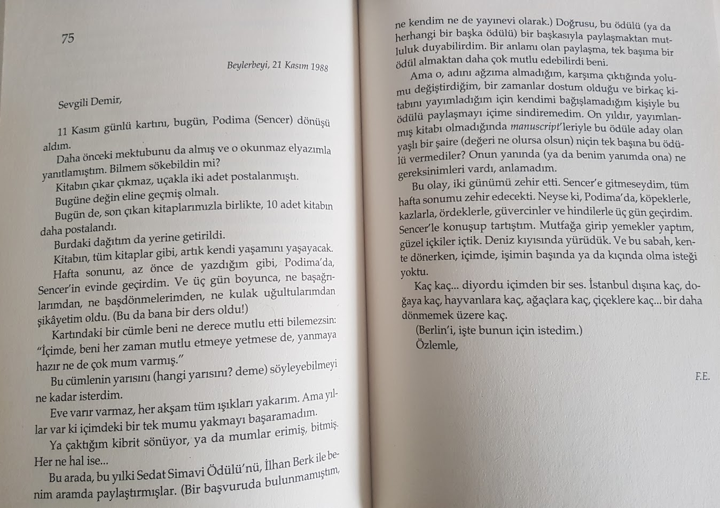
Ferit Edgü-Demir Özlü

Slide 35
SONRAKİ DERS
SÖZLÜ ANLATIM

